Slide 1
0316 python教學
講者: 張杰宸

Slide 2
Python 課程進度
3/16
Vscode 快速鍵設定
遇到error怎麼辦
Pandas讀取xlsx檔案
直方圖 圓餅圖
3/23
For if while 迴圈 和 f字串
Pass continue break
3/30
matplotlib子圖與存圖教學
Pandas教學
4/20
Numpy
4/27
Pygmt
5/4
Function
3D圖繪製
5/11
Countour與countourf等高線圖
Colorbar & 客製化 colormap
5/18
Scikit-learn
5/25
Regular expression

Slide 3
迴圈與條件控制
If, elif, else
For迴圈
While迴圈
Pass, continue, break

Slide 4
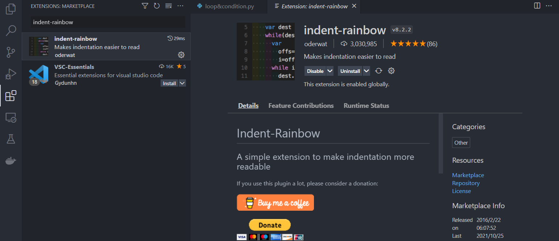
推薦縮排延伸模組

Slide 5
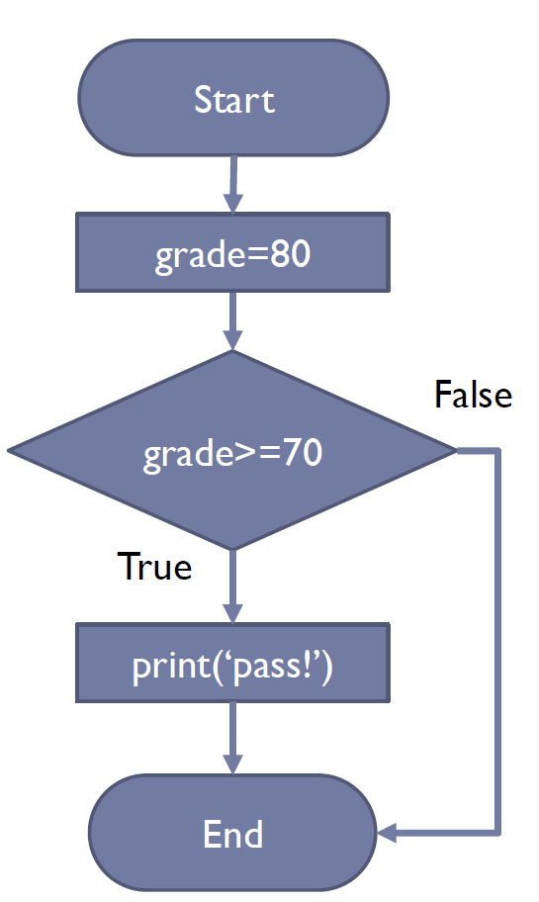
If 條件式

Slide 6
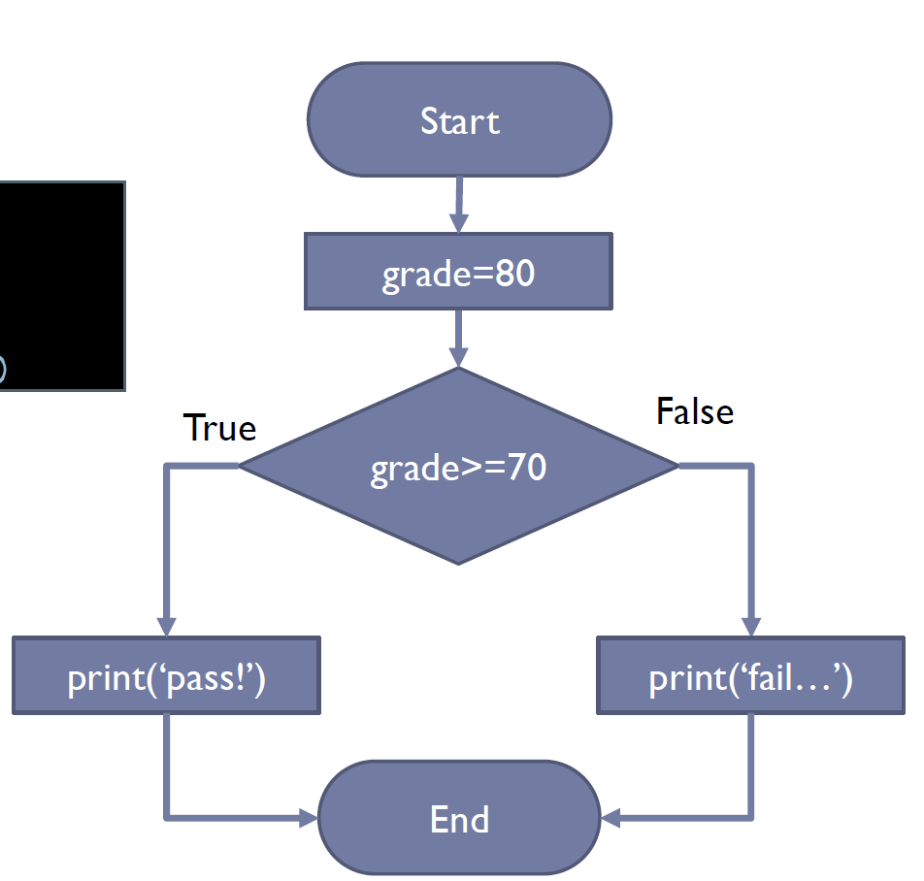
else 條件式

Slide 7
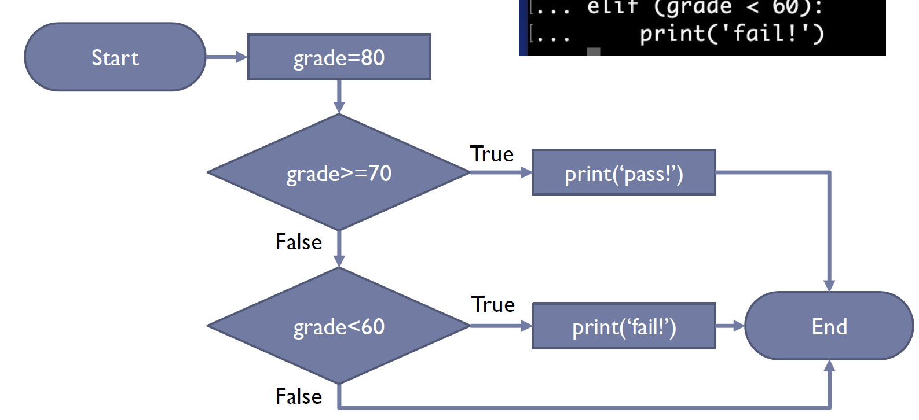
elif條件式

Slide 8
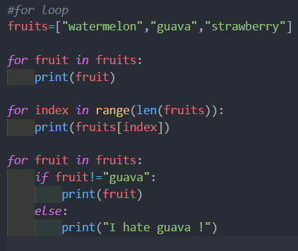
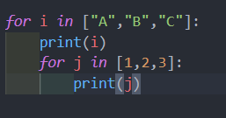
For迴圈

Slide 9
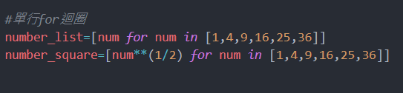
單行for迴圈

Slide 10
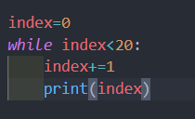
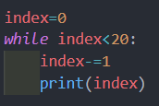
While 迴圈
使用while loop 注意不要陷入無窮迴圈!!

Slide 11
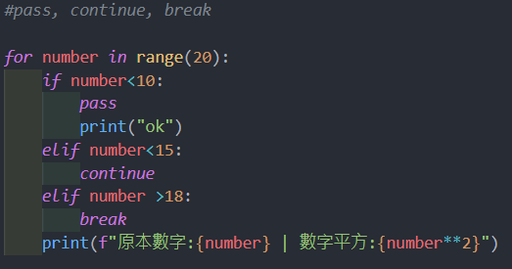
Pass, continue, break

Slide 12
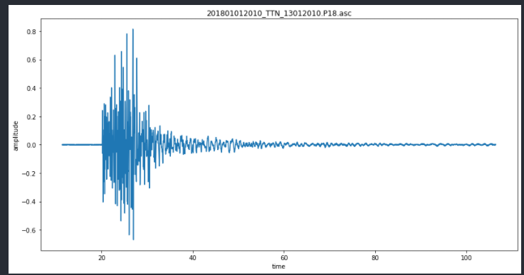
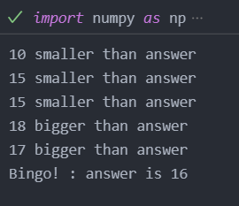
exercise
Q1: 請印出九九乘法表
Q2:運用迴圈製作隨機猜數字
Q3: 繪製”waveforms”資料夾的所有地震波形檔 (Vertical component)

